Slide 1
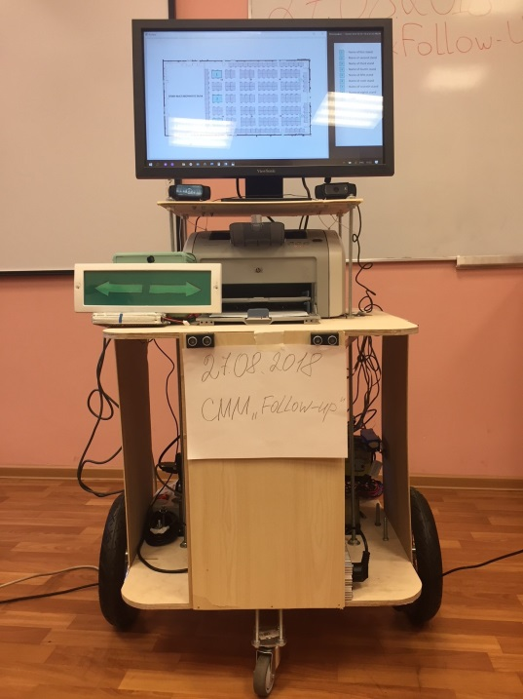
Сервисный Мобильный Модуль «Follow-up».
Цель проекта- разработка и реализация устройства для навигации в закрытых помещениях на мобильной платформе автономного робота, предназначенного для работы в местах повышенного скопления людей.

Slide 2
Робот предназначен для оказания помощи и осуществления PR-акций во время проведения различных мероприятий в закрытых помещениях
Возможности:
Безопасное перемещение в помещении с препятствиями.
Использование возможностей промобота: общение, реклама, привлечение внимания.
Распознавание лиц и голосовых команд.
Дистанционное управление и перемещение в автономном режиме.
Помощь в навигации в помещении.
Помощь в регистрации на мероприятие.
Пожарная сигнализация и видеонаблюдение.

Slide 3
Конструкция робота
Мобильная платформа:
Управляющий контроллер – ТРИК.
Силовые моторы – два 12V мотора с блоком управления.
Датчики – четыре ИК-расстояния, два УЗ-расстояния, две USB камеры, два микрофона.
Дистанционный пульт управления – телефон под управлением Android.
Сервисный модуль:
Управляющий компьютер – ноутбук, ОС Windows.
Принтер – струйный.
Монитор – сенсорный.
Акустическая система – компьютерные динамики.
USB видеокамера, микрофон.
Указатели:
Управляющий контроллер – ТРИК, Arduino.
Сканер штрих-кода – USB устройства для сканирования линейных штрих-кодов или QR-кодов.
Датчики – дыма, пламени, содержания СО2, видеомодуль.
LED-лента, радиобрелок с пультом управления.

